Slide 1

Chào mừng các em đến với tiết Tiếng Việt - Lớp 2
Notes:
Bài giảng thiết kế bởi: Hương Thảo - tranthao121006@gmail.com

Slide 2


Thứ Năm ngày 7 tháng 4 năm 2022
Nghe – Viết
Thư gửi bố ngoài đảo
Bây giờ sắp Tết rồi
Con viết thư gửi bố (...)
Tết con muốn gửi bố
Cái bánh chưng cho vui
Nhưng bánh thì to quá
Mà hòm thư nhỏ thôi

Slide 3
Gửi hoa lại sợ héo
Đường ra đảo xa xôi
Con viết thư gửi vậy
Hẳn bố bằng lòng thôi.
Ngoài ấy chắc nhiều gió
Đảo không có gì che
Ngoài ấy chắc nhiều sóng
Bố lúc nào cũng nghe.

Slide 4

VIẾT BÀI
Học sinh viết bài vào vở ô li

Slide 5
Thứ Năm ngày 7 tháng 4 năm 2022
Nghe – Viết
Thư gửi bố ngoài đảo
Bây giờ ...

Slide 6
2. Chọn tiếng phù hợp thay cho ô vuông.
a. dang / giang
b. dành / giành
dang tay
dỗ dành
giỏi giang
tranh giành
dở dang
dể dành

Slide 7
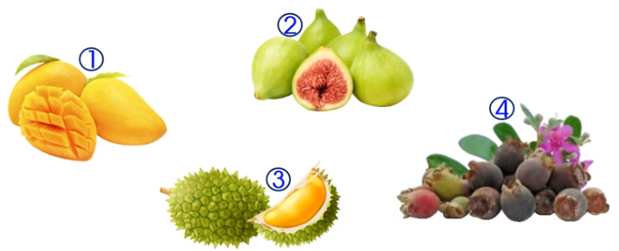
3. Chọn a hoặc b
a. Tìm từ ngữ gọi tên từng loại quả có tiếng bắt đầu bằng s hoặc x.
sung
xoài
sim
sầu riêng

Slide 8
3. Chọn a hoặc b
b. Chọn ip hoặc iêp thay cho ô vuông
- Nhân dịp Tết, em viết một tấm thiệp gửi lời chúc đến các chú bộ đội Trường Sa.
- Những con sóng liên tiếp xô vào bờ.

Slide 9

Chào tạm biệt!

